Slide 1
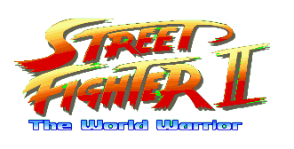

2DGP 프로젝트
2차 발표
2024182025 이승구

Slide 2
프로젝트 개발 진행 상황
진행도 평균 87.5%
주차 | 계획과 결과 | 진행도
1주차 | 계획 : 깃 저장소 생성, 스프라이트 더 찾아보기 결과 : 깃 저장소 생성 후 스프라이트 찾기 완료 & 추가적으로 만들었음 | 100%
2주차 | 계획 : 시작 화면 구현 결과 : 시작화면 구현 완료. | 100%
3주차 | 계획 : 캐릭터 선택 화면 구현 ( 1P와 2P 구분 ) 결과 : 캐릭터 선택 화면 구현 완료. 1P와 2P 구분도 완료하였음. 캐릭터 2개 | 100%
4주차 | 계획 : 대결 화면 구현 ( 타이머, 배경화면 ) 결과 : 대결화면의 배경화면만 스프라이트에서 따서 구현했음. 타이머 구현 X | 50%

Slide 3
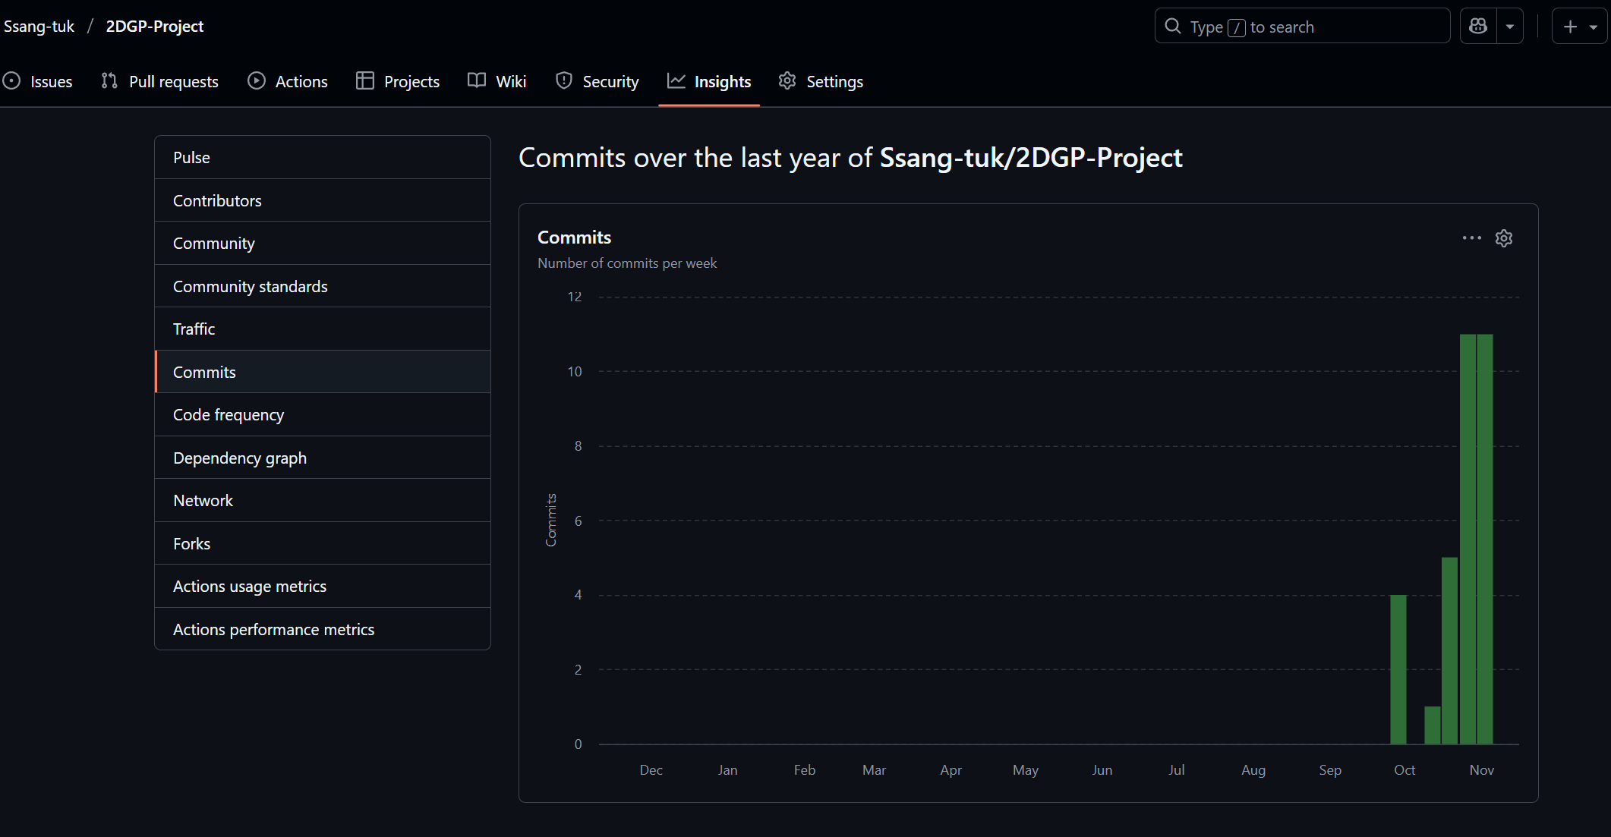
GitHub 커밋 통계
>> 작대기 5개 차례대로
1차발표 당시 저장소 만들기,
1주차 ~ 4주차 커밋

